Slide 1

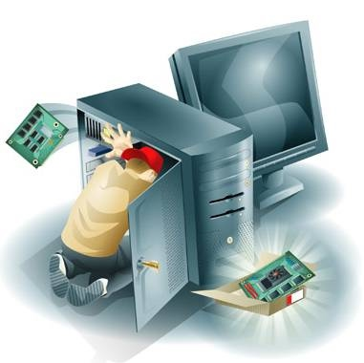
ARQUITECTURA DE COMPUTADORAS MICROSOFT AZURE IOT
integrantes
Andrés Paspuel
Kevin Topón
Henry Simba

Slide 2
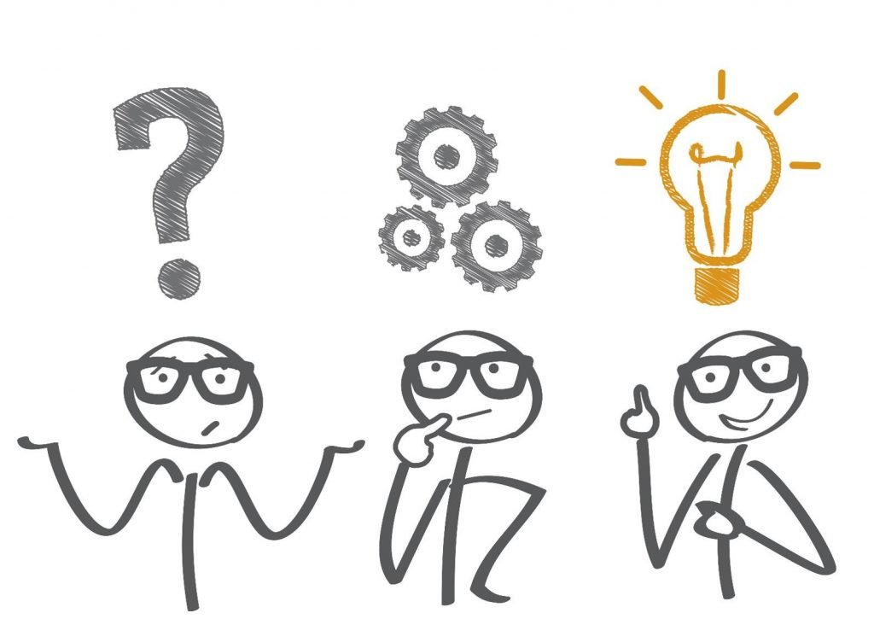
PLANTEAMIENTO DEL PROBLEMA
Microsoft Azure de IoT nos permite utilizar tecnologías inteligentes para conectar objetos en cualquier lugar a cualquier hora. El internet de las cosas se ha convertido en una tendencia emergente para los investigadores , jóvenes estudiantes de Ingeniería y la industria a nivel mundial , debido a las múltiples posibilidades de desarrollo que este genera.

Slide 3
OBJETIVOS
OBJETIVO GENERAL
Implementar los conocimientos adquiridos anteriormente de Microsoft AZURE y crear proyectos o aplicaciones utilizando Azure Iot (Internet de las cosas ) de una forma segura y escalables con los servicios que nos ofrece Azure Iot .
OBJETIVOS ESPECÍFICOS
-Tener conocimiento adecuado de la Plataforma Azure Iot para en un futuro poder aplicar en distintas ramas como la Inteligencia Artificial , Industria , mundo automotriz etc.
-Analizar el uso actual del Iot, en el diario vivir, para mejor la calidad de vida de los usuarios y su conectividad con el mundo de la web
-Ver como es la estructura de Azure Iot y su funcionamiento.

Slide 4
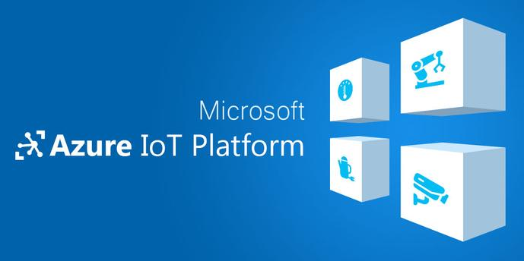
Microsoft Azure IoT
Según (JACOBSON, 2017) Azure IoT Es una plataforma que permite administrar la comunicación bidireccional, fiable y segura entre dispositivos IoT y un back-end de soluciones, tales como
IoT Hub (centro de comunicación con los dispositivos).
Stream Analytics (servicio que permite analizar y hacer un procesado inicial de los datos).
Event Hub (servicio para configurar y lanzar eventos que desencadenen acciones).
Web Apps (se encarga de la parte visual o de una API de acceso).
Bases de Datos (para almacenar datos procesados)

Slide 5
Además Microsoft ofrece un conjunto de aplicaciones IoT en Azure para crear escenarios específicos desde cero o desde soluciones pre-configuradas como:
Almacenaje y sincronización de metadatos e información de estados entre dispositivos mediante “Dispositivos Gemelos”.
Autenticación por dispositivo y conectividad segura mediante una clave segura única por dispositivo y un registro de identidades en IoT Hub.
Definición de rutas de mensajes a partir de reglas de enrutamiento, con el fin de controlar desde donde son enviados los mensajes del dispositivo a la nube.
Compatibilidad con un amplio conjunto de dispositivos mediante los SDK de dispositivo IoT de Azure, los cuales son compatibles con plataformas como Linux, Windows y sistemas operativos en tiempo real, y con lenguajes como C#, Java y Javascript.

Slide 6
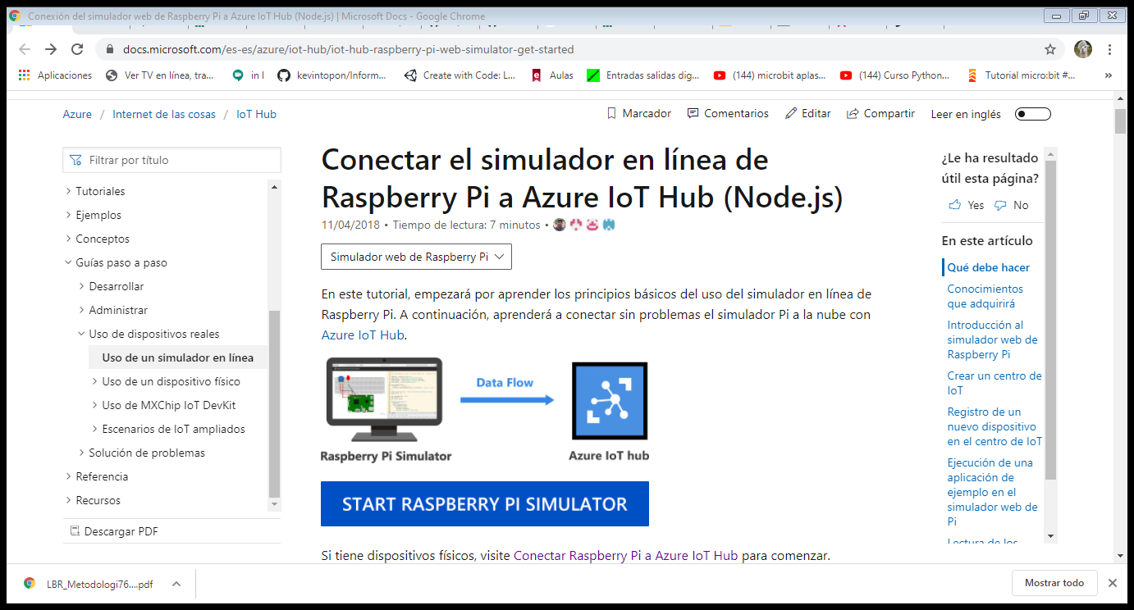
Conectar el simulador en línea de Raspberry Pi a Azure IoT Hub
En este tutorial, empezará por aprender los principios básicos del uso del simulador en línea de Raspberry Pi. A continuación, aprenderá a conectar sin problemas el simulador Pi a la nube con Azure IoT Hub.

Slide 7
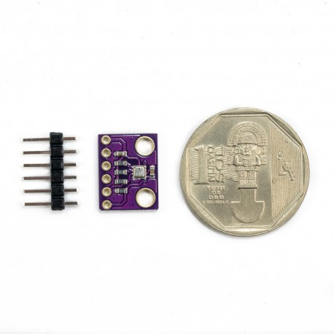
Sensor de Presión, Temperatura y Humedad BME280
El sensor BME280 integra en un solo dispositivo sensores de presión atmosférica, temperatura y humedad relativa, con gran precisión, bajo consumo energético y un formato ultra compacto. Basado en tecnología BOSCH piezo-resistiva con gran robustez EMC, alta precisión y linealidad, así como con estabilidad a largo plazo.

Slide 8
CREACION DE AZURE IOT
Crear un centro de IoT
En esta sección se describe cómo crear un centro de IoT mediante Azure Portal.
Inicie sesión en Azure Portal.
En la página de inicio de Azure, seleccione + Crear un recurso y, después, escriba IoT Hub en el campo Buscar en Marketplace.
Seleccione IoT Hub en los resultados de la búsqueda y, después, haga clic en Crear.
En la pestaña Datos básicos, complete los campos como se indica a continuación:
Suscripción: seleccione la suscripción que quiera usar para el centro.
Grupo de recursos: seleccione un grupo de recursos o cree uno. Para crear uno, haga clic en Crear y escriba el nombre que quiera usar. Para usar un grupo de recursos existente, selecciónelo. Para más información, consulte Administración de grupos de recursos de Azure Resource Manager.
Región: seleccione la región a la que quiera asignar el centro. Seleccione la ubicación más cercana a la suya. Algunas características, como los flujos de dispositivo de IoT Hub, solo están disponibles en regiones específicas. Para ver estas características limitadas, debe seleccionar una de las regiones admitidas.
Nombre de la instancia de IoT Hub: escriba el nombre del centro. Este nombre debe ser único globalmente. Si el nombre que escribe está disponible, aparece una marca de verificación verde.

Slide 9
Conclusiones
● En Azure IoT llega a ser un gran aliado porque los ejemplos desarrollados nos sirven de base para comprender como es su funcionamiento y lo que se puede llegar a obtener en un proyecto que sea más grande (ya entrando en ámbito laboral).
● La latencia entre los datos y la toma de decisiones llega a ser inmediata ya que los datos recibidos son en tiempo real lo que permite obtener las conclusiones inmediatas necesarias para tomar decisiones empresariales.
● La interfaz que nos ofrece la plataforma es amigable porque la manera de crear un IoT es fácil y claro que hay que tener en cuenta que los valores a cobrar cada mes suben dependiendo de la necesidad que nosotros necesitemos en ese momento.

